Slide 1
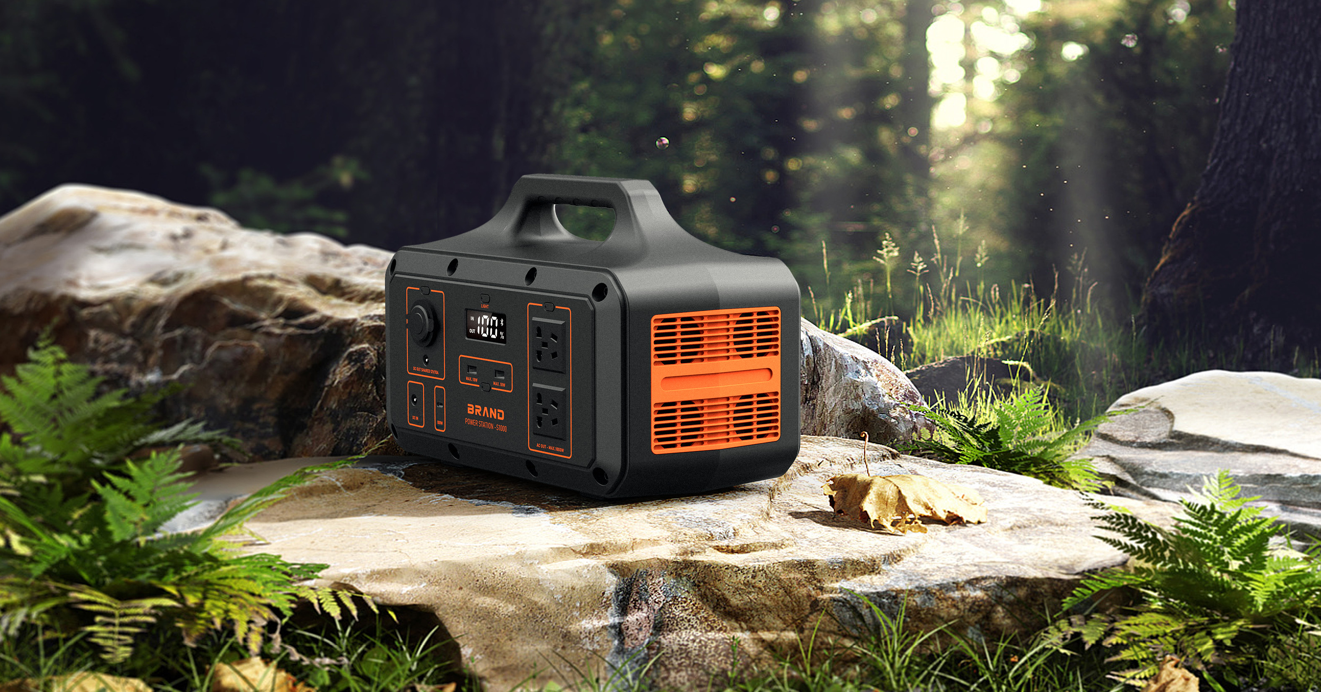

S600-S1000
户 外 电 源

Slide 2
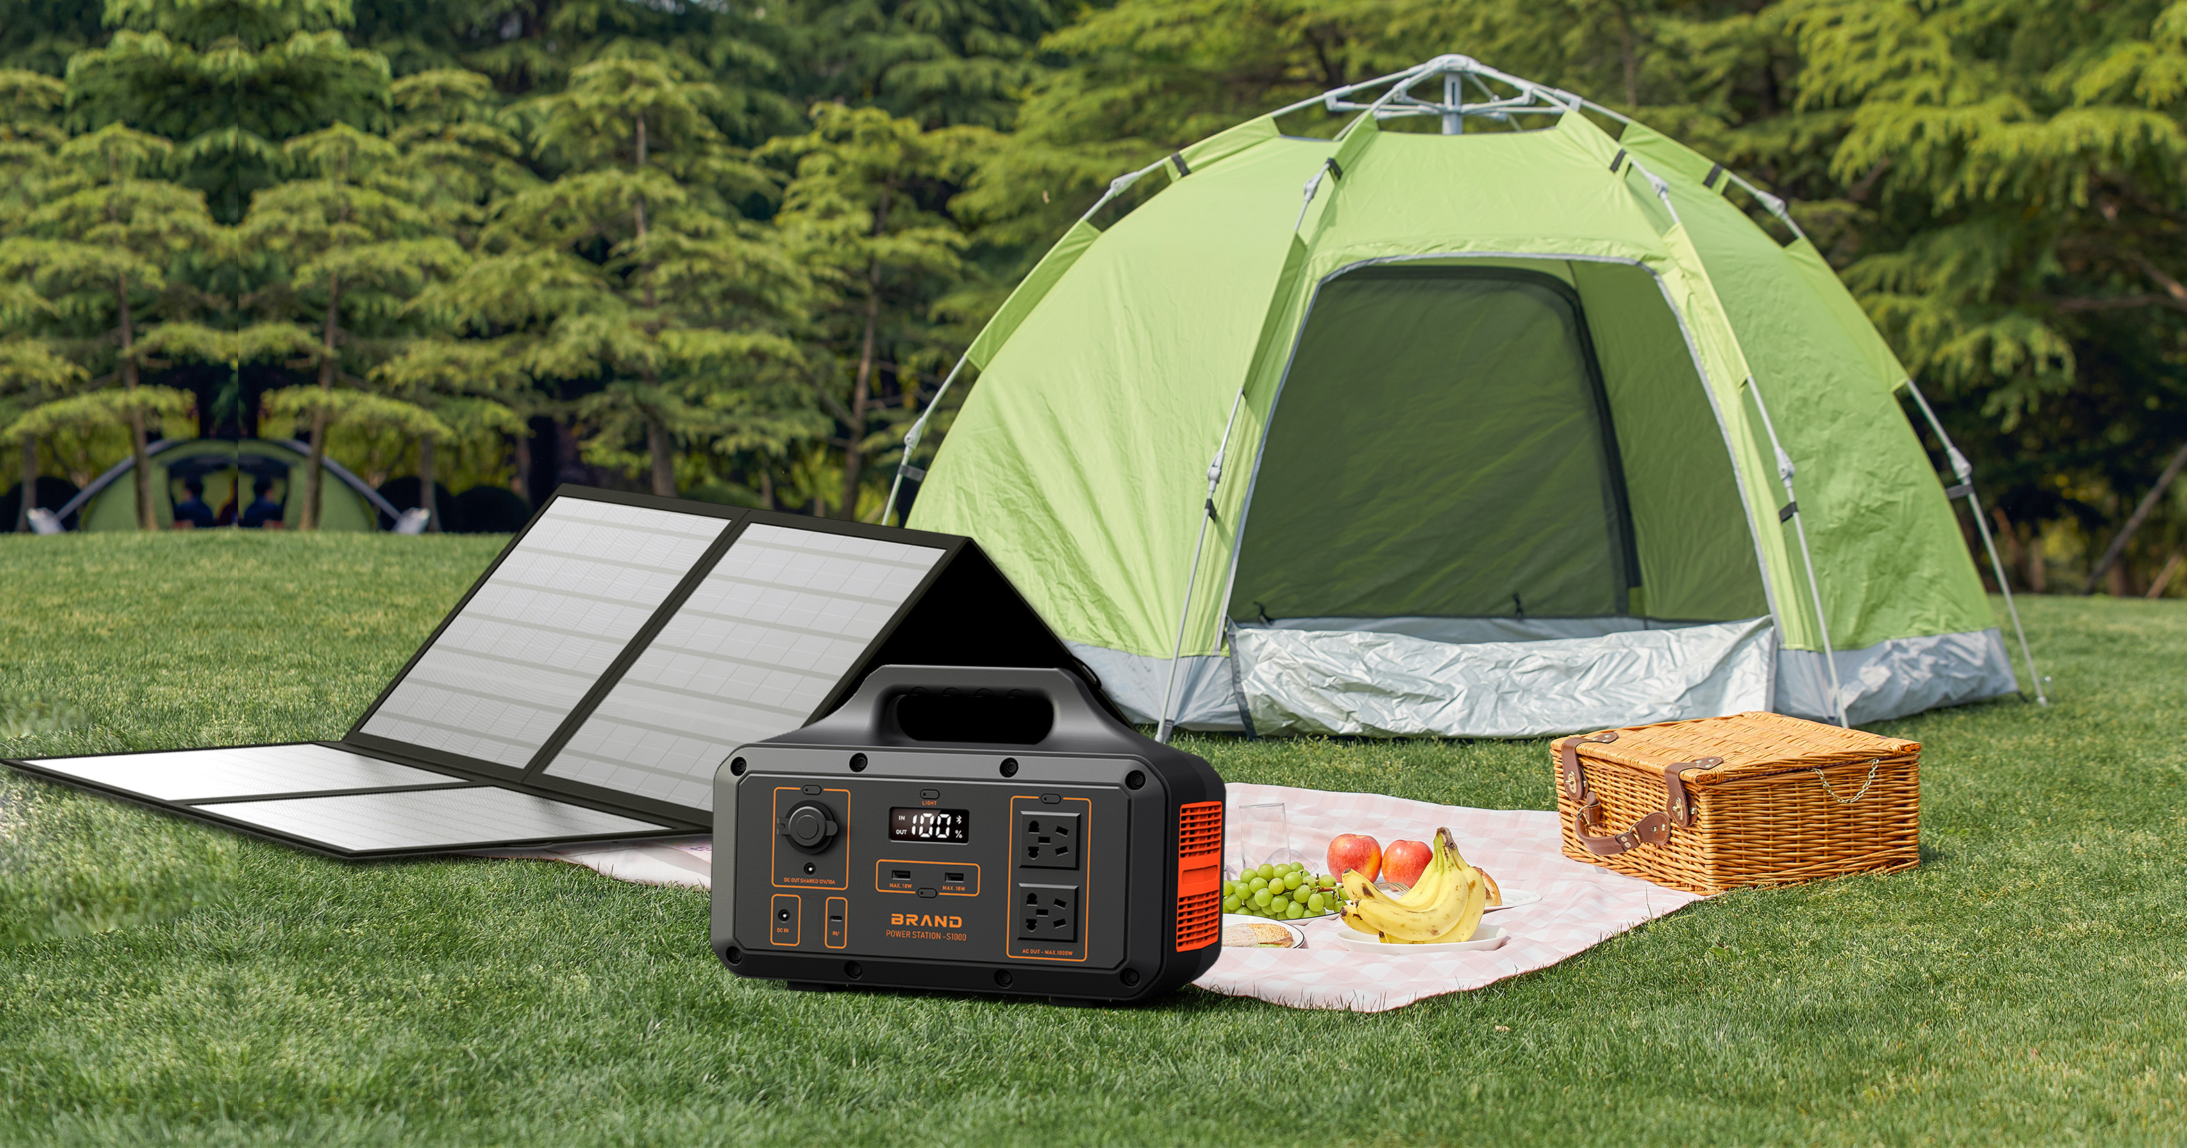
S600-S1000
太 阳 能 充 电

Slide 3
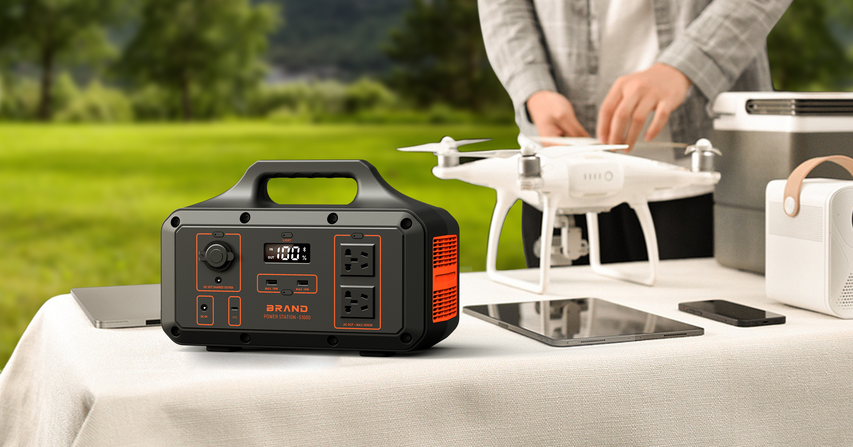
S600-S1000
户 外 用 电

Slide 4
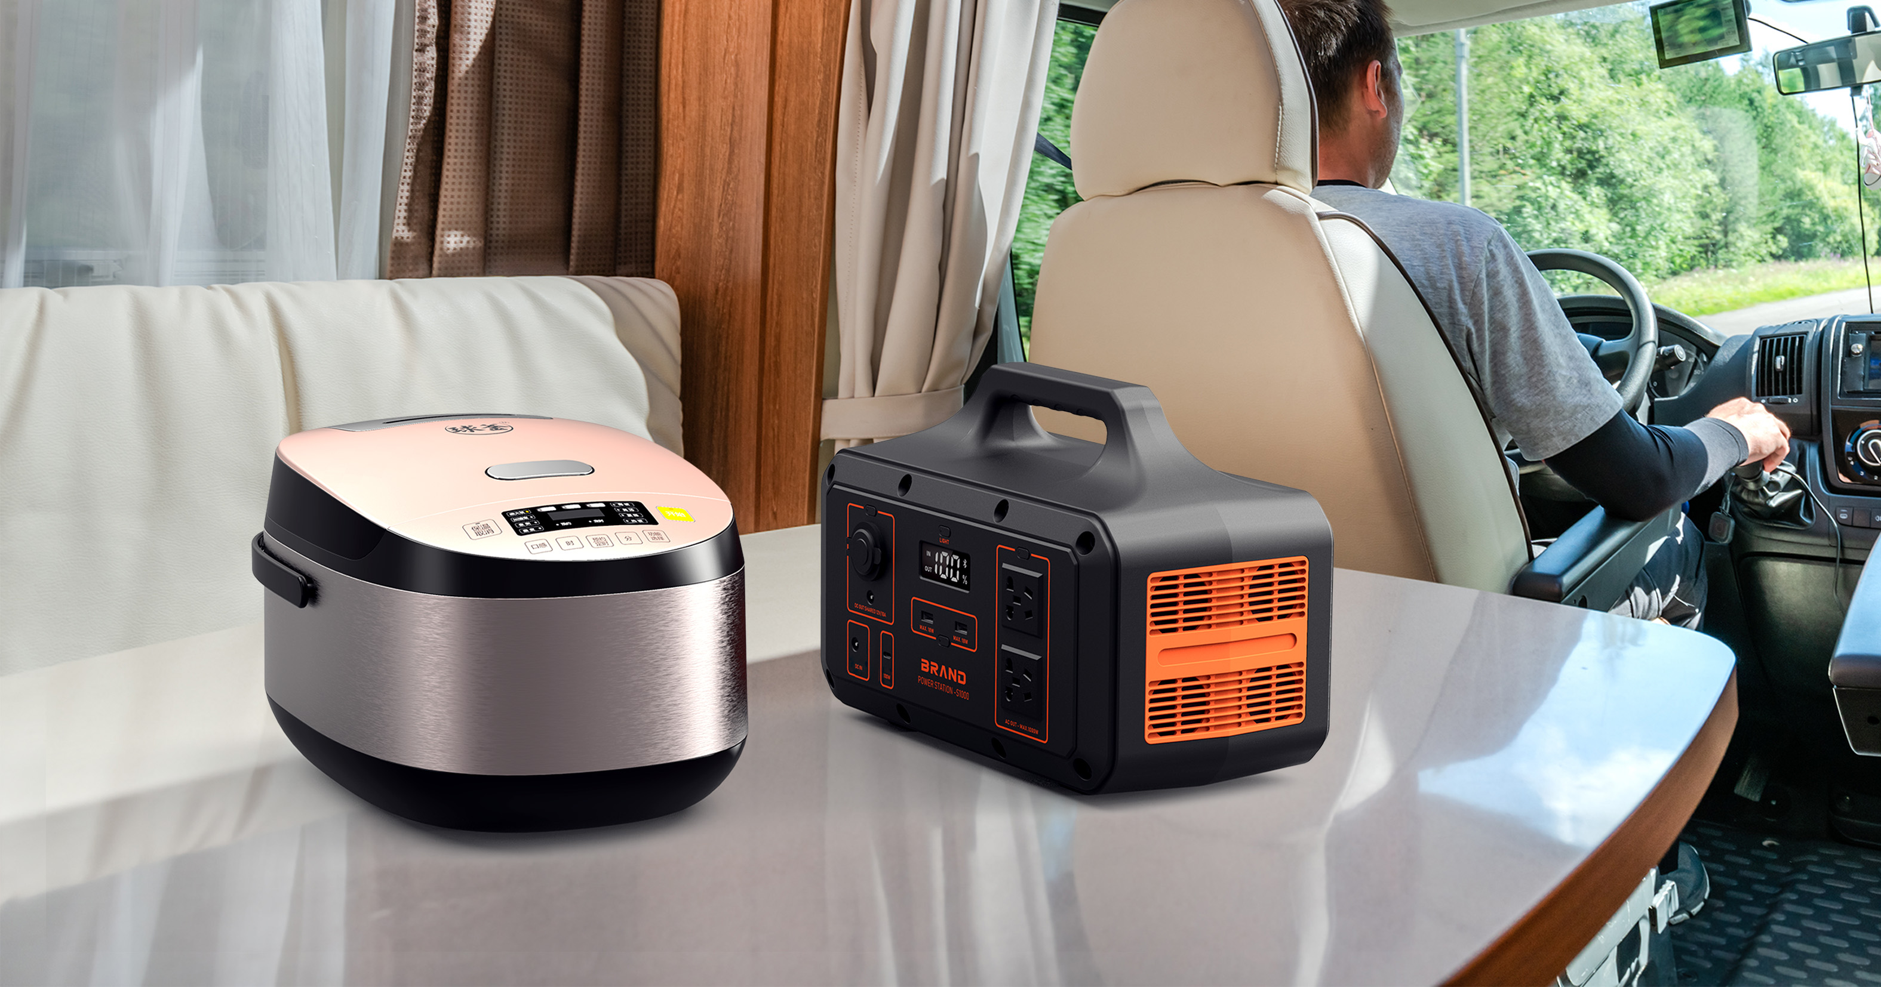
S600-S1000
户 外 用 电

Slide 5
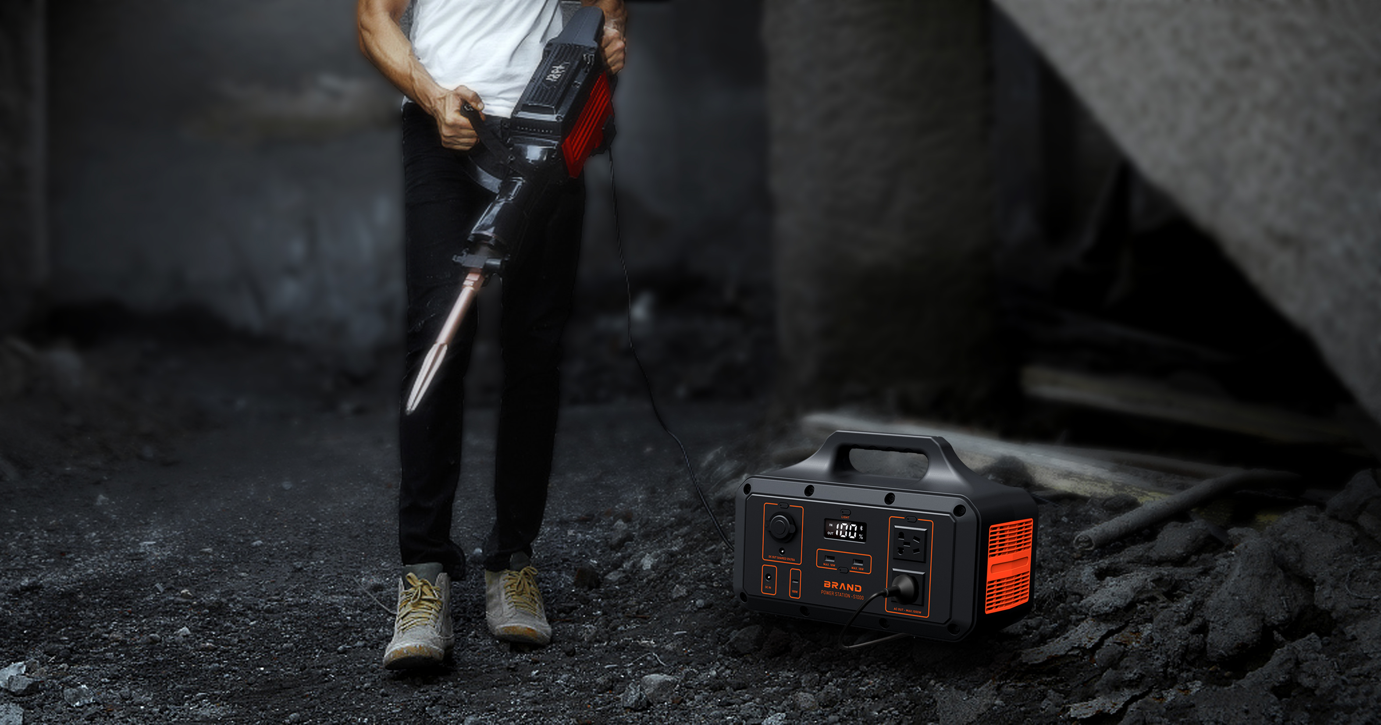
S600-S1000
户 外 用 电

Slide 6
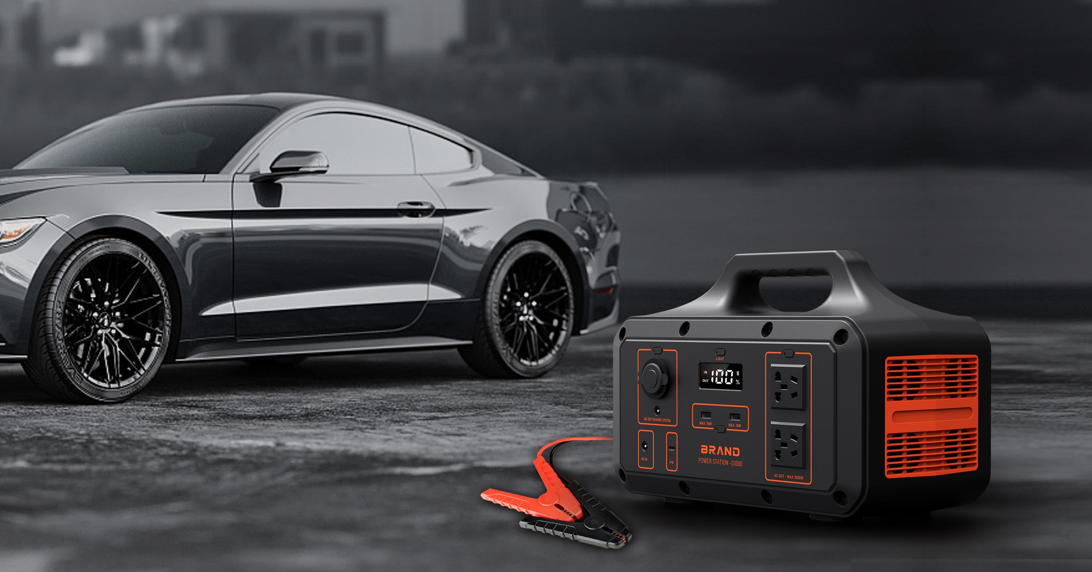
S600-S1000
汽 车 救 援

Slide 7
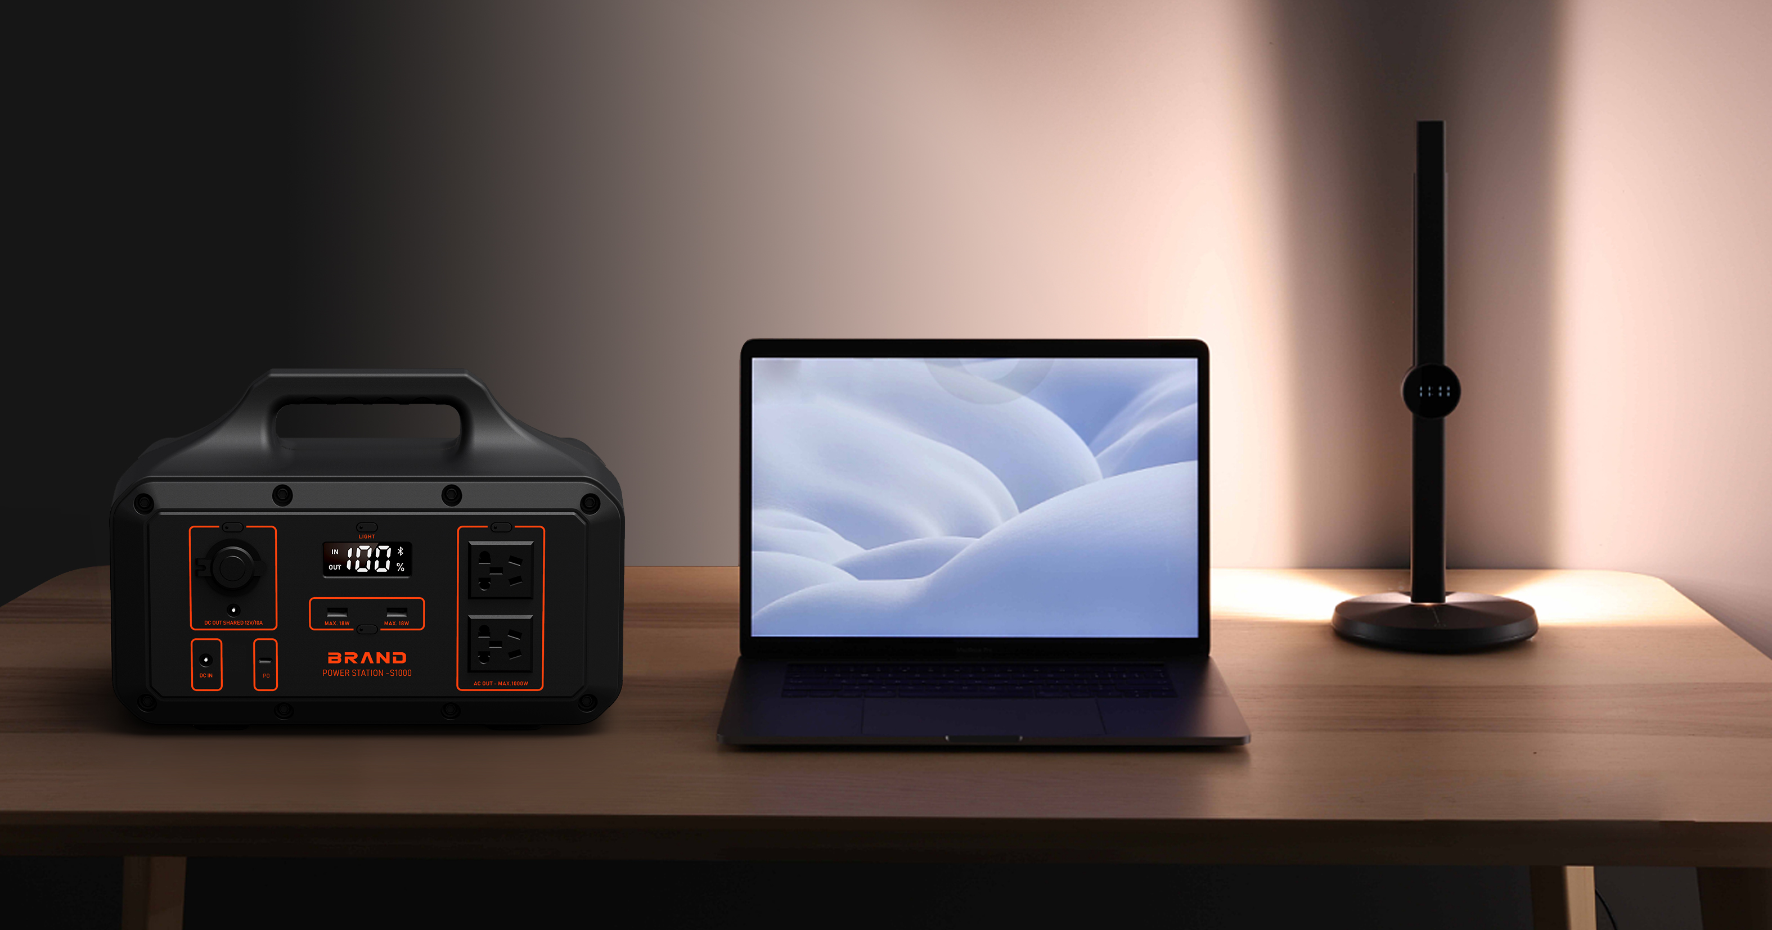
S600-S1000
家 庭 应 急

Slide 8
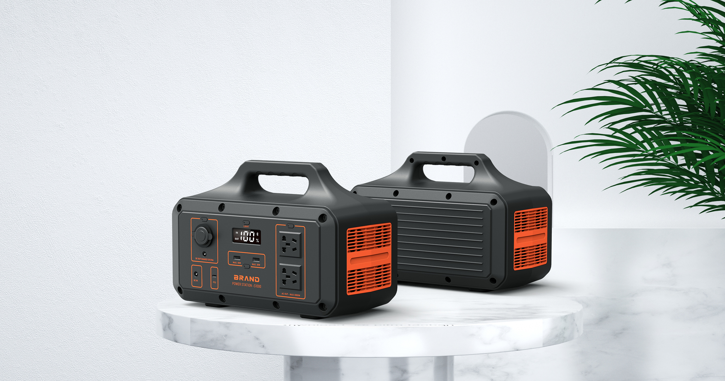
S600-S1000
中 规 插 座

Slide 9
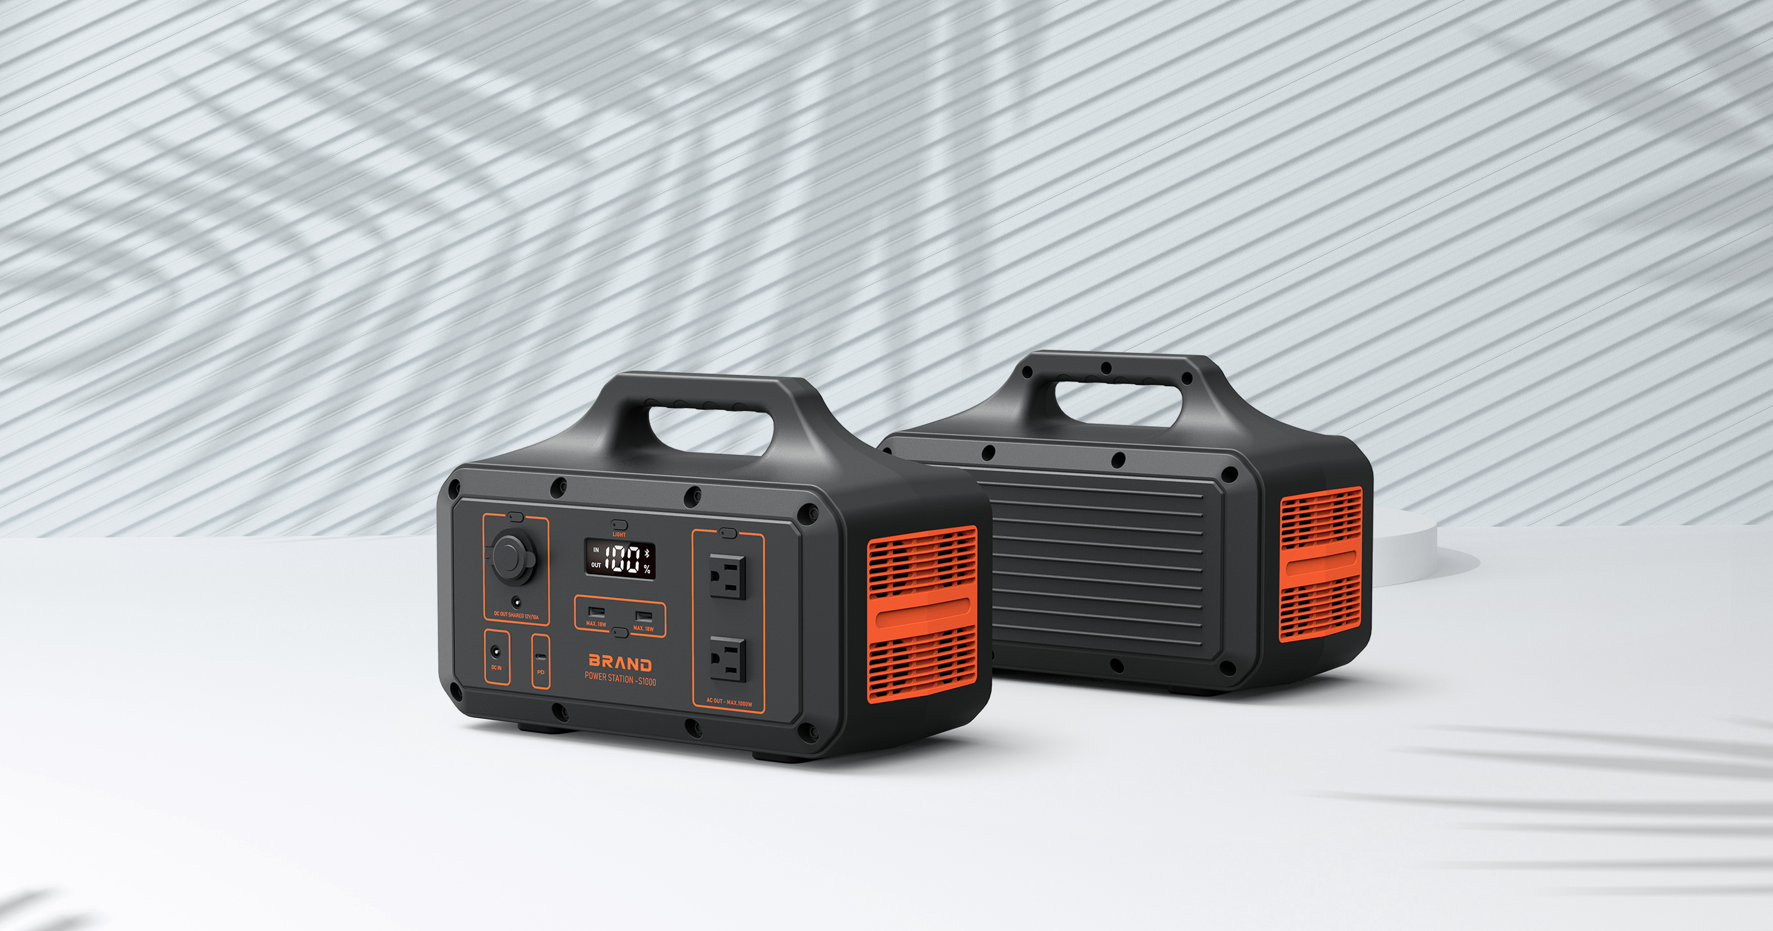
S600-S1000
日 规 插 座

Slide 10
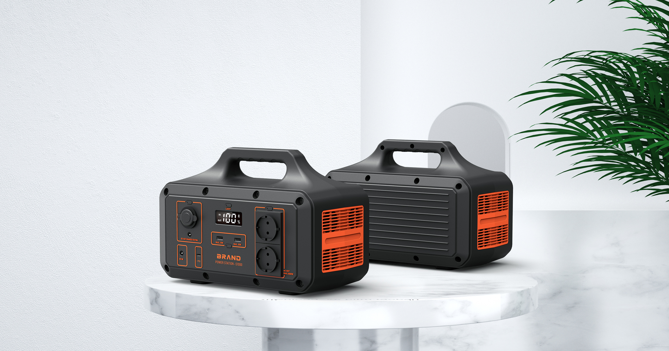
S600-S1000
欧 规 插 座

Slide 11
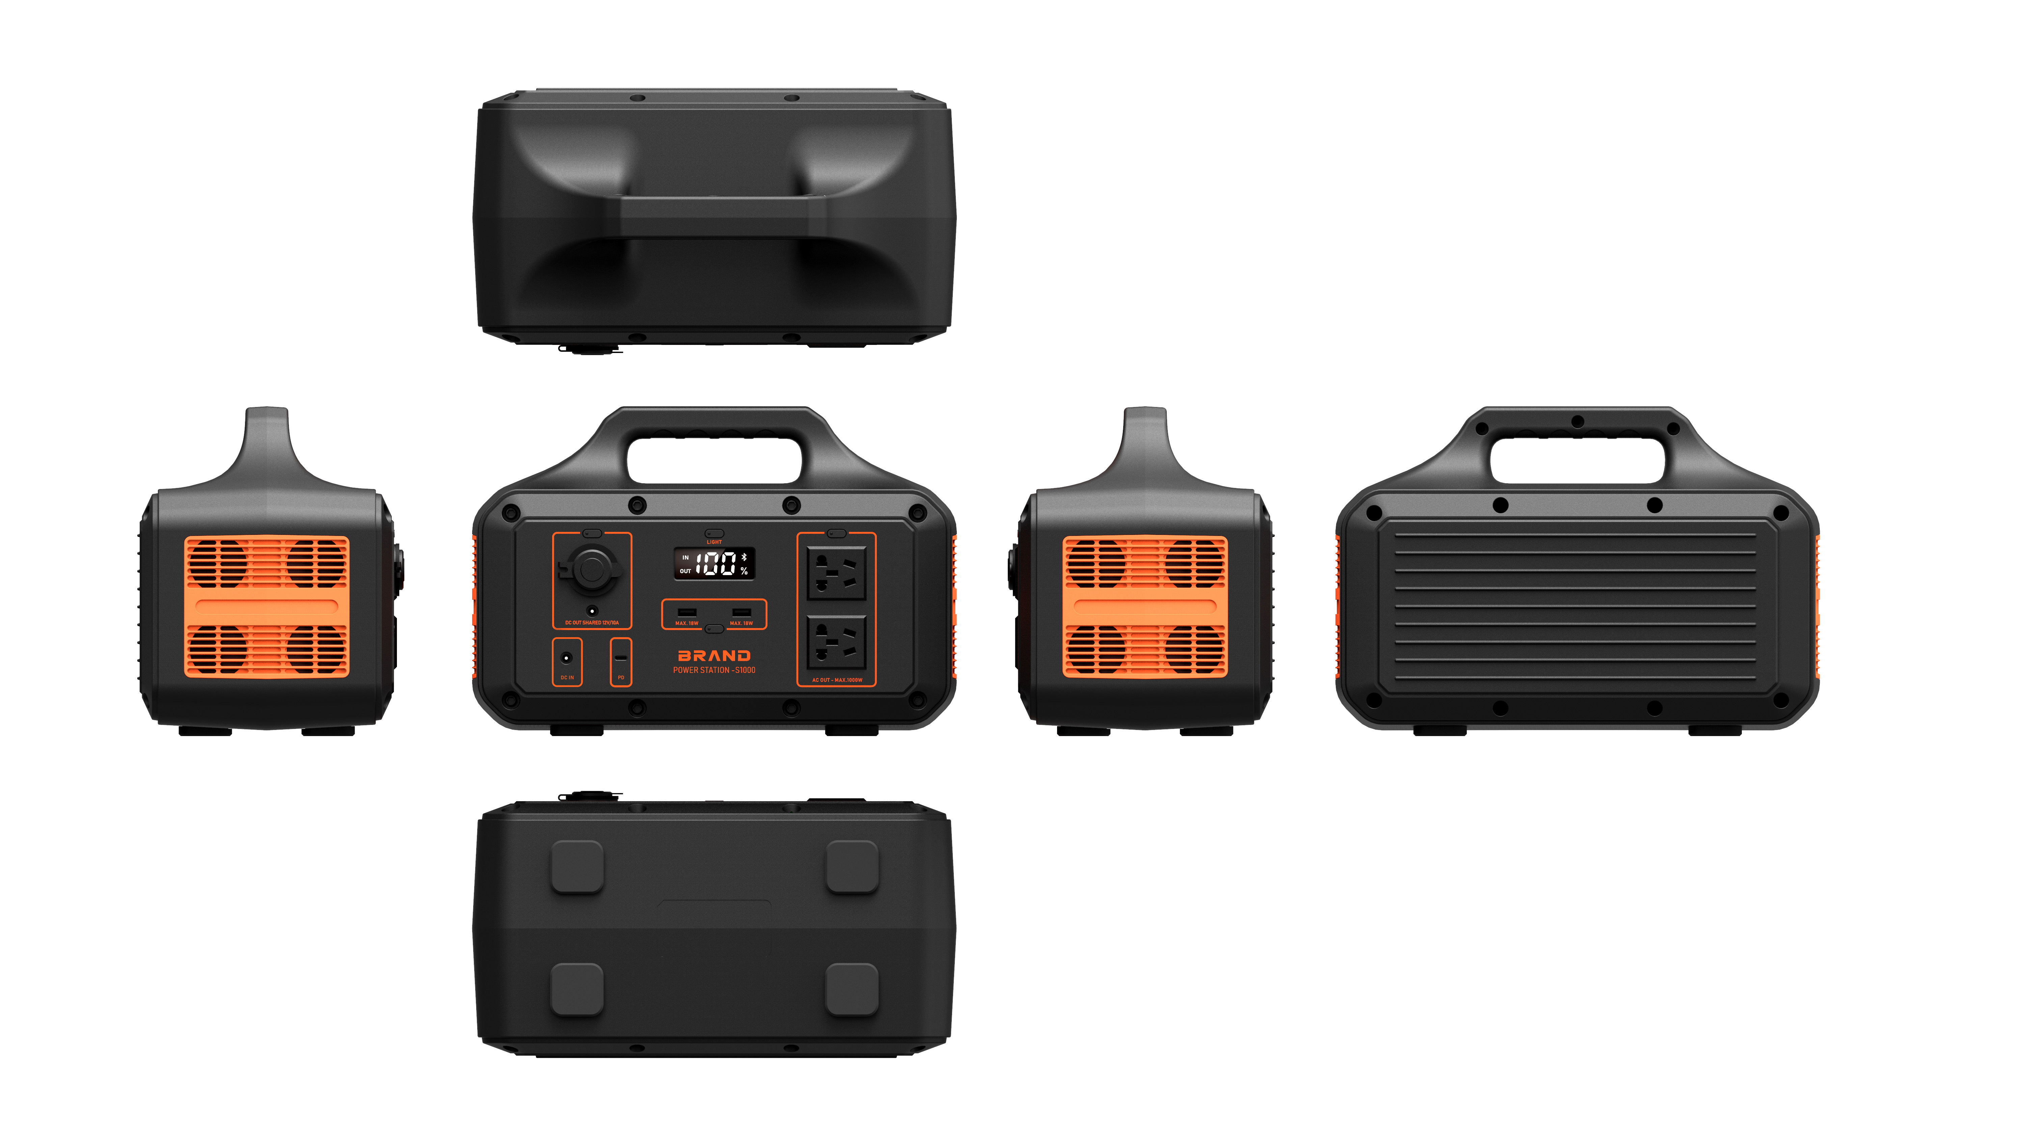
S600-S1000
SIZE:L340*W178*H230 MM

